Slide 1
３．重点施策の体系
【体系１】 大阪・関西のさらなる成長に必要なインフラの強化
（１）大阪・関西の成長に必要な交通ネットワークの充実・強化
交通ネットワークの充実・強化など成長に必要な都市基盤整備の推進とともに、交通渋滞や事故の解消を図ることで、安全かつ円滑な人流・物流確保を図ります。
既存交通ネットワーク等の利用改善を図ることで、さらなる利便性の向上等を図ります。
（２）都市拠点形成
地域の特色を生かし、都市・生活機能の再編等含めた鉄道駅周辺における質の高い都市づくりを促進します。また幹線道路沿道等の大規模低未利用地での産業拠点等の形成による産業の活性化を推進します。

Slide 2
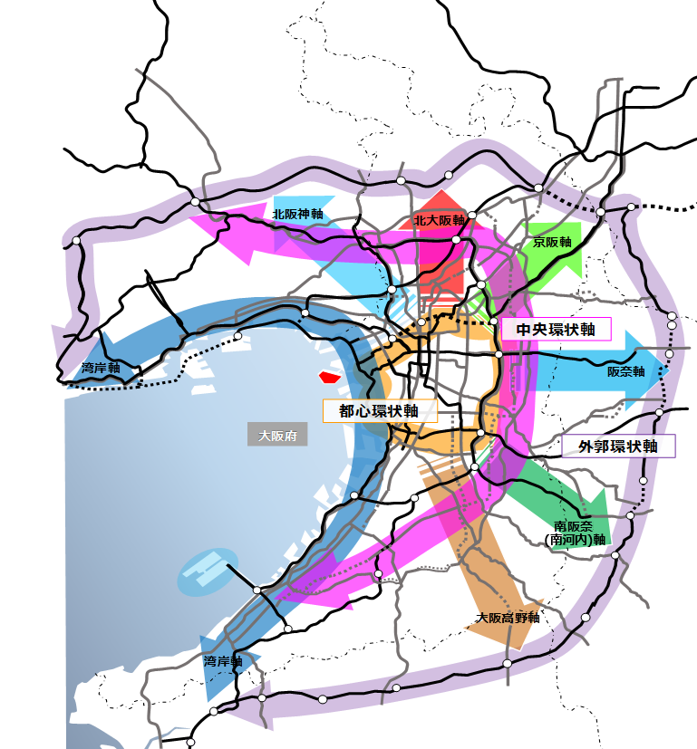


３．重点施策の体系
【体系１】大阪・関西のさらなる成長に必要なインフラの強化
（１）大阪・関西の成長に必要な交通ネットワークの充実・強化
① 交通ネットワークの充実・強化
◇ 道路ネットワークの機能強化
７放射軸・３環状軸を形成する「骨格道路」及び骨格道路を補完する「補完道路」について道路ネットワークの充実・強化を図ります。
■骨格道路
７放射軸・３環状軸を形成し、
府県間や府内の複数市町村を広域的につなぐ道路
■補完道路
骨格道路を相互につなぐ道路
新設ICへのアクセス道路
ICへのｱｸｾｽ
新設ＩＣ
補完道路
骨格道路
骨格道路
骨格道路を相互につなぐ道路
補完道路
骨格道路
骨格道路
骨格道路のイメージ
22
Notes:
補足説明をこちらに記入（表向きに出さないもの）

Slide 3
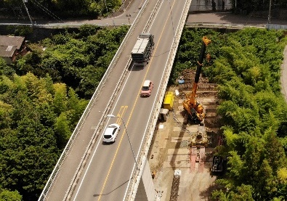
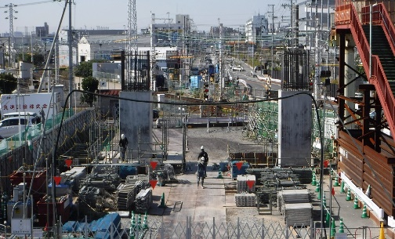
３．重点施策の体系
【体系１】大阪・関西のさらなる成長に必要なインフラの強化
（１）大阪・関西の成長に必要な交通ネットワークの充実・強化
① 交通ネットワークの充実・強化
◇ 道路ネットワークの機能強化
骨格道路について広域的な道路であるため、整備効果の高い区間から、
優先的に着手していきます。
【POINT】 整備効果 【優先整備区間の抽出】
・ミッシングリンクが解消
・交通機能の強化に寄与（容量アップ）
・防災機能の強化に寄与
・主要プロジェクト【IC,空港,港湾,大規模開発】へのアクセス強化に寄与
骨格道路を構成する主な道路（府主体事業）
・大阪内陸都市環状道路 ・国道423号（新御堂筋） ・大阪外環状線
・都）三国塚口線 ・都）十三高槻線 ・国道371号
・都）大阪河内長野線 ・都）大阪岸和田南海線
など
国道170号
（4車線化）
都市計画道路 十三高槻線
（阪急高架部）
骨格道路
23
Notes:
補足説明をこちらに記入（表向きに出さないもの）

Slide 4
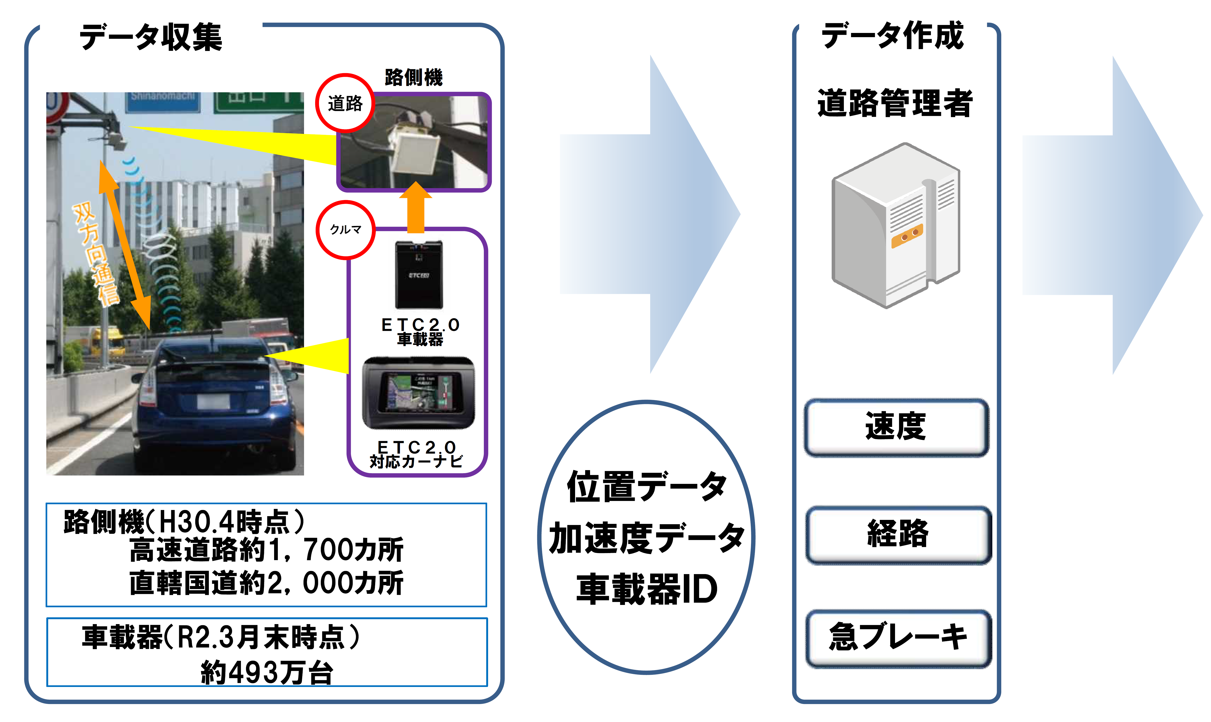
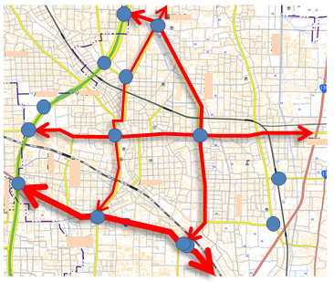
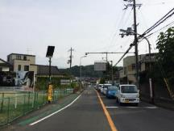
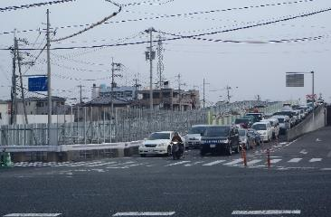
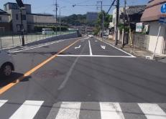
３．重点施策の体系
【体系１】大阪・関西のさらなる成長に必要なインフラの強化
（１）大阪・関西の成長に必要な交通ネットワークの充実・強化
① 交通ネットワークの充実・強化
◇ 慢性的な交通渋滞の解消
経済損失と環境負荷を発生させる慢性的な交通渋滞の緩和に向け、ETC2.0を活用した速度・経路分析や交通シミュレーションなど新技術を活用し、道路拡幅やバイパス整備、立体交差化、交差点改良などのハード対策や、迂回路への適切な誘導などソフト対策などの地域の交通事情に応じた渋滞対策に取り組みます。
■対策箇所（主要渋滞箇所※ ）
■対策の検討（ETC2.0等のプローブデータの活用）
・平成24年度に抽出された『主要渋滞箇所』を中心に、順次、渋滞対策を実施
※主要渋滞箇所：京阪神圏渋滞ボトルネック対策協議会において選定した道路利用者が
実感している「渋滞箇所」。
確度の高い自動車の起終点分析や経路分析
【府域の主要渋滞箇所】
※他14箇所は解除済み
国 | 府 | 市 | 計
95 | 154 | 64 | 313
【うち、大阪府管理】
※R2.9時点
対策済 | 事業中 | 未着手
41 | 33 | 80
出典：国土交通省HP
※分析イメージ
■主な対策内容
Before
After
交差点改良事例
車道を拡幅し
右折レーン整備
府域の主要渋滞箇所
立体交差化事例（事業中）
府道茨木亀岡線 西河原西交差点(茨木市)
出典：大阪地区渋滞対策協議会資料より作成(Ｒ2.6末時点)
24
Notes:
補足説明をこちらに記入（表向きに出さないもの）

Slide 5
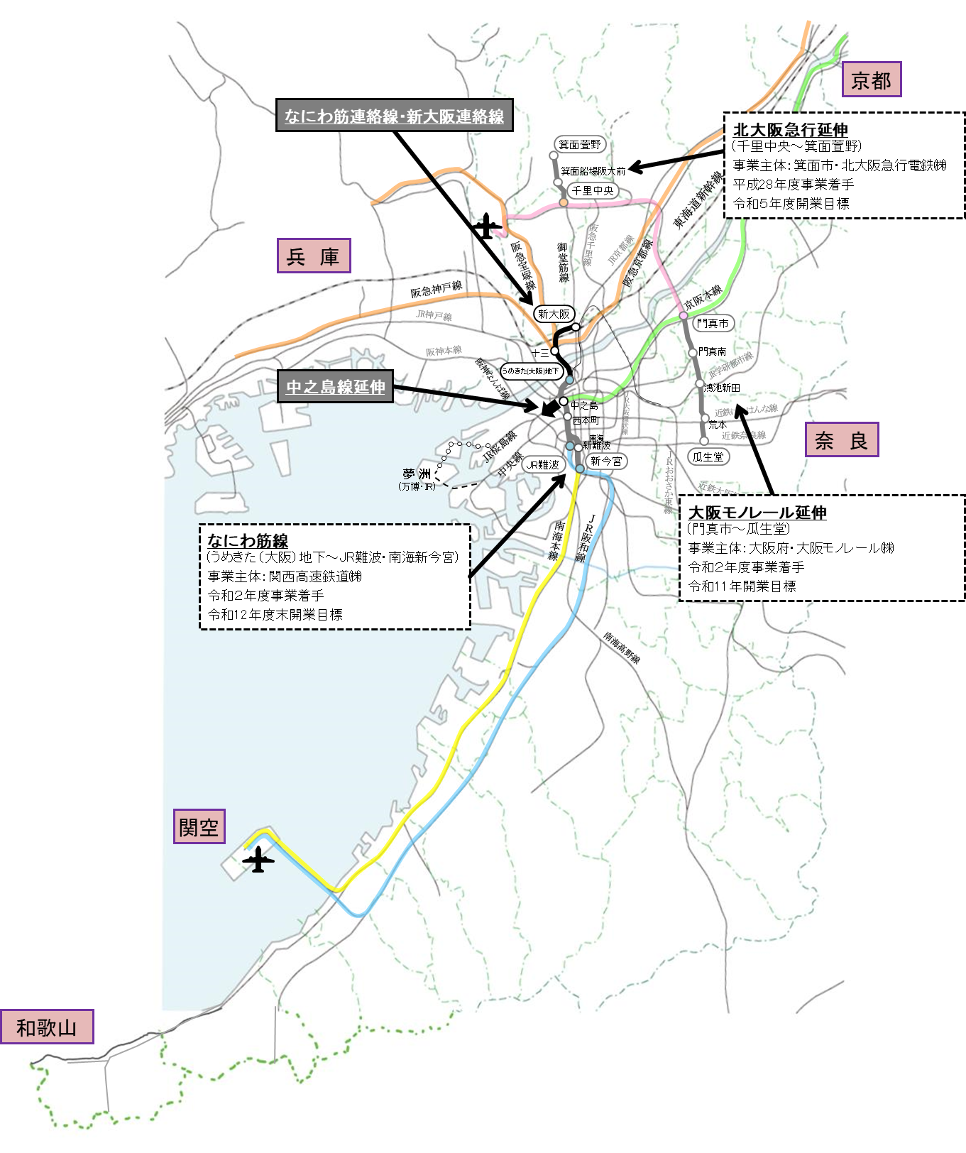
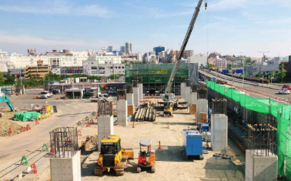
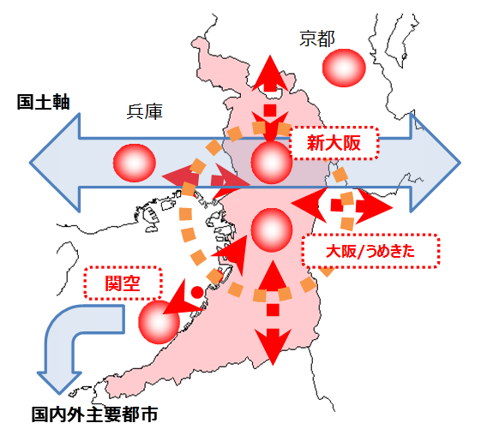
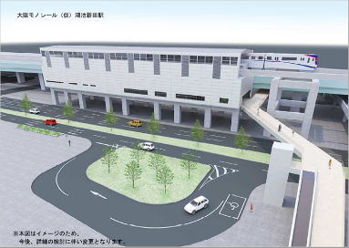

３．重点施策の体系
【体系１】大阪・関西のさらなる成長に必要なインフラの強化
（１）大阪・関西の成長に必要な交通ネットワークの充実・強化
① 交通ネットワークの充実・強化
◇ 鉄道ネットワークの充実
大阪・関西のさらなる成長のため、一定の公共交通ストック、魅力ある資源（商業・観光）の集積を最大限に活かしつつ、「新大阪・関西３空港・ 世界遺産へのアクセス強化」／「京阪神各都市の結節強化」／「放射状鉄道の環状結節」／「都市防災機能の向上」などの観点で鉄道ネットワークの充実を図ります。
■ 公共交通戦略路線
【取組イメージ】
○広域拠点へのアクセス性向上やネットワークの多重化
○都市間の連携強化、観光拠点へのアクセス性を向上
○放射状鉄道を環状結節し、都心部へ集中する交通を分散
北大阪急行延伸
箕面萱野駅付近
＜大阪都心部拡大＞
大阪モノレール延伸
（仮称）鴻池新田駅（イメージ）
出典：公共交通戦略H26.１（R１.11改訂）より作成
※北大阪急行延伸、うめきた（大阪）地下駅
以外の新駅名は仮称
25
Notes:
補足説明をこちらに記入（表向きに出さないもの）

Slide 6
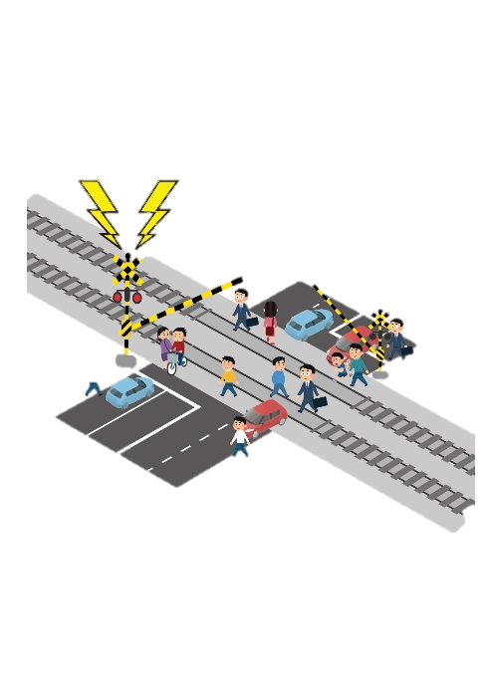
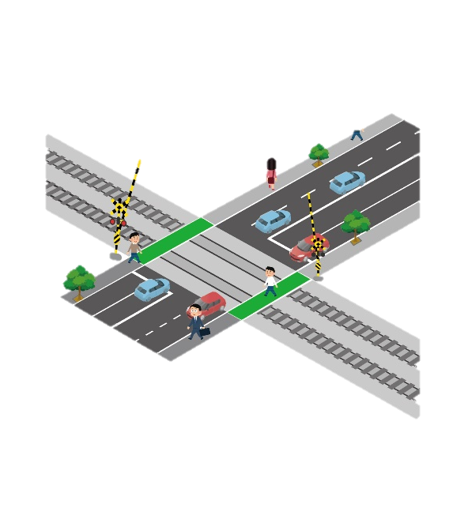
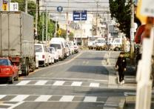
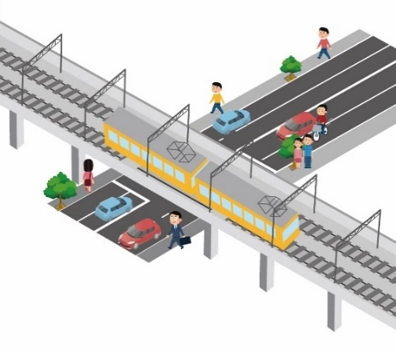
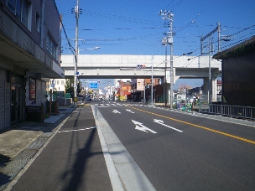
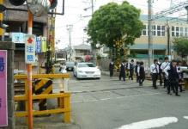
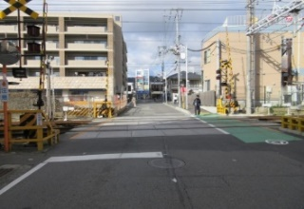
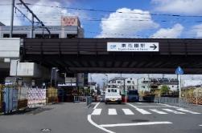
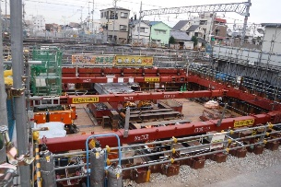
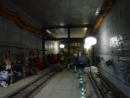
３．重点施策の体系
【体系１】大阪・関西のさらなる成長に必要なインフラの強化
（１）大阪・関西の成長に必要な交通ネットワークの充実・強化
① 交通ネットワークの充実・強化
◇ 踏切道における交通渋滞や事故の解消
連続立体交差事業等により、踏切を除却することで、交通遮断による渋滞や踏切事故を解消し、地域交通の円滑化や安全性向上を図るとともに、分断された市街地の一体化など、都市の活性化にも寄与します。
また、歩行空間の確保など、早期整備効果発現の観点を踏まえ、交通安全対策についても推進します。
■ 交通渋滞や踏切事故の解消
緊急対策踏切※の抜本対策として、鉄道を立体交差化することにより、踏切を除却し、交通遮断による渋滞や踏切事故の解消など、交通ネットワークの充実を図ります。
■ 踏切道の安全対策
開かずの踏切やボトルネック踏切等の緊急対策踏切※は、立体交差事業化等の「抜本対策」をはじめ、カラー舗装や構造の改良（歩道拡幅等）など効果が早期に発現する「速効対策」との両輪による総合的な対策により、道路交通の円滑化や交通の安全に 取り組んでいきます。
南海本線（泉大津市）における立体交差化の事例
◆現在の状況
◆短期対策
カラー舗装や歩道拡幅等による安全対策
◆中・長期対策
連続立体交差化 立体交差化(地下アンダー)
府道桜井停車場線（箕面市）
近鉄奈良線（東大阪市）
都)大県本郷線（柏原市）
※緊急対策踏切（緊急に対策の検討が必要な踏切）：開かずの踏切、ボトルネック踏切、歩道狭隘踏切、事故多発踏切など一定の要件を満たす踏切
Notes:
補足説明をこちらに記入（表向きに出さないもの）

Slide 7
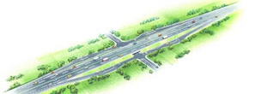
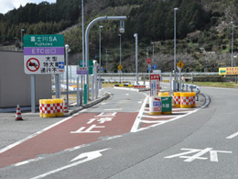
３．重点施策の体系
【体系１】大阪・関西のさらなる成長に必要なインフラの強化
（１）大阪・関西の成長に必要な交通ネットワークの充実・強化
② 既存交通ネットワーク等の徹底活用
◇ 利用者にとって公平で分りやすくかつ渋滞を緩和し利用しやすい高速道路料金体系の実現
2025年大阪・関西万博の開催期間中において、渋滞緩和を図る料金施策の導入に取り組みます。
淀川左岸線延伸部等の高速道路ネットワーク整備の進展にあわせた、渋滞を緩和し利用しやすい料金体系の実現に向け取り組みます。
【現在】
■ 近畿圏の高速道路料金は、平成29年6月に対距離制を基本
とした料金体系に整理・統一（但し、上限設定有）
■ 都心部への流入に関して、交通分散の観点から、経路に
よらない同一発着同一料金施策の導入
【より利用しやすい料金体系の実現】
■ 道路ネットワーク整備の進展にあわせ、渋滞を緩和し利用しやすい料金施策の実現
・混雑状況に応じた料金施策の実現
【現在】
【将来イメージ】
＜都心混雑時間帯＞
＜通常時間帯(都心非混雑時)＞
○経路によらない同一料金
⇒都心流入の料金措置
C
C
C
同一料金
Ａルートの料金
Ｂルートの料金
Ｃルートの料金
同一料金
Ａルートの料金
Ｂルートの料金
Ｃルートの料金
同一料金
A
混雑
料金差
同一料金
A
混雑状況に応じて切替
A
同一料金
同一料金
料金差
B
B
B
◇ 既存ストックの効果的な活用
平常時・災害時を問わず、安全かつ円滑な人流・物流を確保するため、重要物流道路※、重さ・高さ道路の指定について、引き続き国等の関係機関とともに検討します。
道路利用者への利便性の高いサービス提供を目的としてスマートインターチェンジ（ETC専用インターチェンジ）の設置など、既存インフラストックの活用を促進します。
府域内へのスマートインターチェンジの設置について、地元市の取組に応じて、広域的な必要性、構造的な設置スペース等を総合的に判断した上で、必要に応じて協力を行います。
※重要物流道路制度:平常時・災害時を問わず安定的な輸送を確保するため、国土交通大臣が
物流上重要な道路輸送網として指定（大阪府域：502km(R2.4時点)）
【スマートインターチェンジの概要】
出典：国土交通省、NEXCO中日本
27
Notes:
補足説明をこちらに記入（表向きに出さないもの）

Slide 8
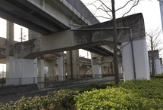
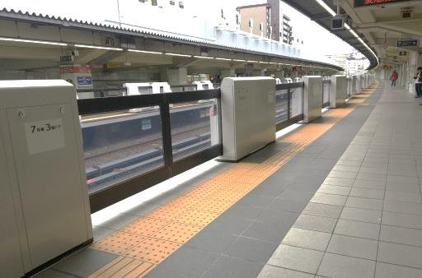
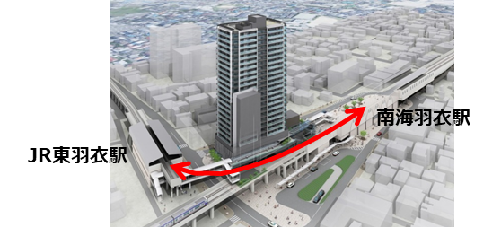
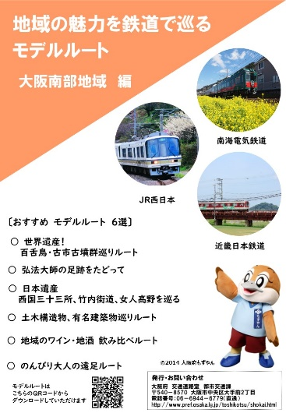
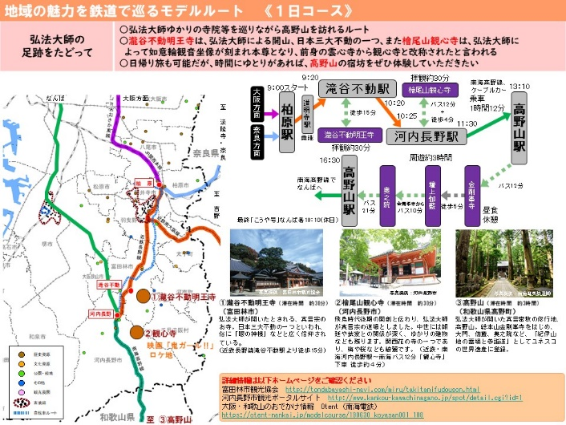
３．重点施策の体系
【体系１】大阪・関西のさらなる成長に必要なインフラの強化
（１）大阪・関西の成長に必要な交通ネットワークの充実・強化
② 既存交通ネットワーク等の徹底活用
◇ 公共交通の利便性向上／公共交通の利用促進
利用者の視点にたった乗継ぎ時の移動負担の軽減や情報案内の充実などにより、さらなる利便性の向上を図ります。
観光・商業・まちづくりなど、様々な主体と連携した取組や啓発活動などにより、公共交通の利用機会の増加を促します。
アクティブシニアやインバウンド等、ニーズの多様化を踏まえた、鉄道による周遊性の向上を図ります。
鉄道施設の耐震化等の防災対策や、災害時に迅速かつ適切な鉄道運行の情報提供に取り組むことで、利用者の安全を確保します。
交通手段、事業者の垣根を越え利用者の視点による一元的な交通サービス（MaaS（Mobility as a Service））等の実現に向けた検討を行います。
■ 移動負担の軽減
・乗継駅における駅機能の充実
■ 安全の確保
・鉄道の連続立体交差の整備
・鉄道駅の耐震補強
・可動式ホーム柵の設置
・災害時の鉄道運行の情報提供
鉄道施設の耐震補強
可動式ホーム柵の設置
出典：公共交通戦略H26.１（R１.11改訂）を基に作成
■ 利用促進
・観光や地域のにぎわいづくりと連携した利用促進
出典：羽衣駅前地区第一種市街地再開発事業（高石市）
連続立体交差事業と駅前の再開発事業の組合せにより、乗継連絡通路を整備（R1.8完成）
■ 情報提供
・乗継案内情報の充実
多機能デジタルサイネージ等による
乗継情報、運行情報などの発信
乗継路線への経路床面案内
鉄道を乗り継ぎながら地域の魅力を楽しめるモデルルート等
28
Notes:
補足説明をこちらに記入（表向きに出さないもの）

Slide 9
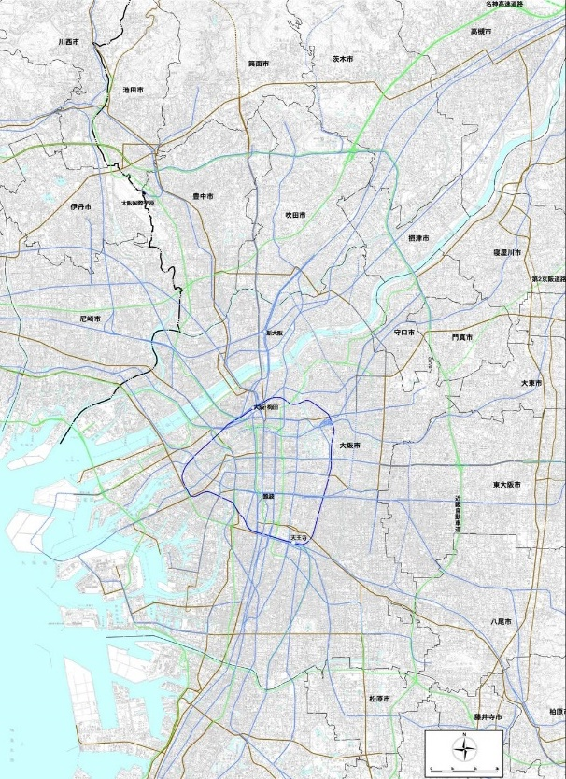
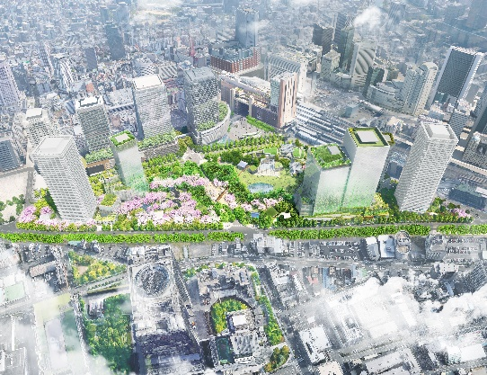
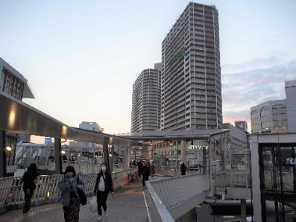
３．重点施策の体系
【体系１】大阪・関西のさらなる成長に必要なインフラの強化
（２）都市拠点形成
◇ 都市再生
安全で魅力的なまちづくりを推進するため、都市再生特別措置法の活用等により、 居住機能や医療・福祉・商業等のさまざまな都市機能の集積を促進します。
各地域が持つ資源や特性、都市基盤等の良質なストックを最大限活用し、周辺環境、 景観、みどりの創出に配慮して、まちの活力の維持、増進や持続可能な集約型都市構造の 形成をめざします。
「居心地が良く歩きたくなるまちなか」からはじまる都市再生の視点から、道路・公園・広場・ 水辺等の既存ストックの改修・改変により、ウォーカブルな空間形成を促進します。
都市再生緊急整備地域
特定都市再生緊急整備地域
高槻駅周辺地域
千里中央駅周辺地域
枚方市駅周辺地域
守口大日地域
■ 都市再生緊急整備地域のまちづくり
防災機能を備えたみどりの創出と、大阪・関西の発展を牽引し国の成長に寄与する国際競争力を 備えた「みどりとイノベーションの融合拠点」の形成を図るうめきた2期や、高度成長期に建設された千里ニュータウンの中核で老朽施設の建替えによる商業施設等の機能強化や学術研究・業務など多様な都市機能の導入によって北大阪の中核的な都市拠点の形成を図る千里中央駅周辺のまちづくりを促進します。
また、商業などの都市機能の更新、強化を図り、駅前広場付近に集中している人の行動範囲を広げ、広域的な中心拠点の形成とコンパクトシティの実現をめざす枚方市駅周辺のまちづくりを促進します。
大阪駅周辺・中之島・
御堂筋周辺地域
寝屋川萱島駅東地域
大阪城公園周辺地域
大阪コスモスクエア駅
周辺地域
難波・湊町地域
阿倍野地域
堺東駅西地域
都市再生緊急整備地域 府内指定地域一覧（令和3年1月時点）
うめきた２期地区（提供：うめきた２期地区開発事業者）
高槻駅周辺地域
提案時点（２０１８年５月）のイメージパースであり、今後変更の可能性があります
Notes:
補足説明をこちらに記入（表向きに出さないもの）

Slide 10
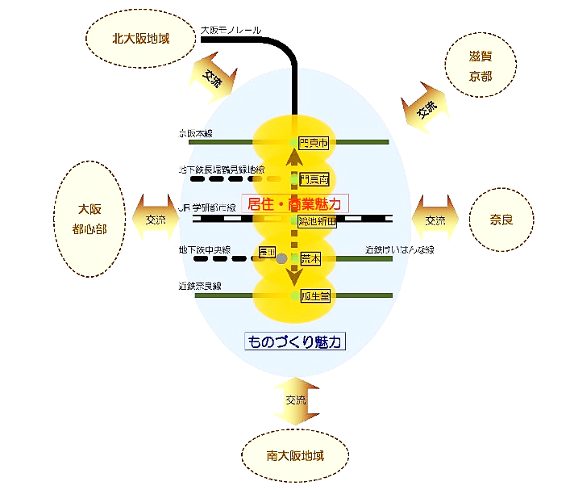
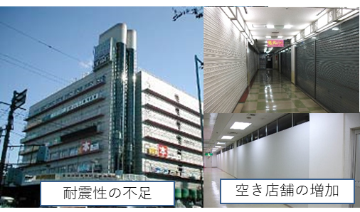
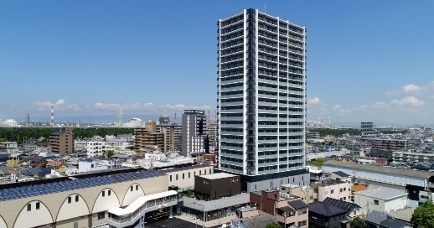
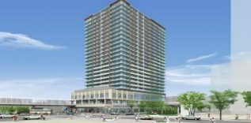
３．重点施策の体系
【体系１】大阪・関西のさらなる成長に必要なインフラの強化
（２）都市拠点形成
◇ 鉄道駅周辺のまちづくり
大阪モノレールの延伸など公共交通ネットワークを強化するとともに、高齢者や環境に優しい鉄道を軸とした沿線都市における質の高いまちづくりを促進します。あわせて、既存鉄道沿線において、都市の特色を活かしつつ、都市・生活機能の再編を行い、「コンパクト＋ネットワーク」のまちづくりを促進します。
■モノレール延伸部沿線のまちづくり
大阪東部地域が昔から担ってきた“ものづくりのまち”としての環境を継承するとともに、交通の利便性と多様な都市機能の集積を活かした居住・商業環境と調和する “まち”を形成し、その魅力を発信することにより、定住人口の増加や地域内外との交流の促進を図ります。
■ 駅前等の既成市街地の再生
駅前等において、社会情勢の変化、公共施設や建築物の老朽化など、 今日的ニーズに十分対応できていない地区では、地域特性に応じ、都市機能の集約化や適正配置、既存ストックの改修や改変などを検討し、人・企業を呼び込む賑わいのある都市の再生を促進します。
また、かつて市街地再開発事業等を実施した既成市街地において、ビルが 空洞化して荒廃・陳腐化し、都市の魅力を喪失しかけている地区の再生にも取り組みます。
人々が集う
魅力ある拠点の形成
住み続けたい
魅力ある地域の形成
良好な住工共生の
まちの構築
【取組事例】
交通の要衝を活かした玄関口として
の市の中心拠点の再構築
ターミナル機能を活かした
魅力的なまちの構築
※大阪モノレール延伸部の新駅名は仮称
モノレール延伸部沿線の将来像イメージ
■ 北大阪急行延伸部のまちづくり
北大阪急行延伸にあわせた、千里中央、箕面船場阪大前、箕面萱野の各駅 周辺のまちづくりを促進し、大阪全体の活性化に資する「新たな広域拠点」の 形成をめざします。
羽衣駅前地区 市街地再開発事業
堺東駅南地区 市街地再開発事業（再々開発）
Notes:
補足説明をこちらに記入（表向きに出さないもの）

Slide 11
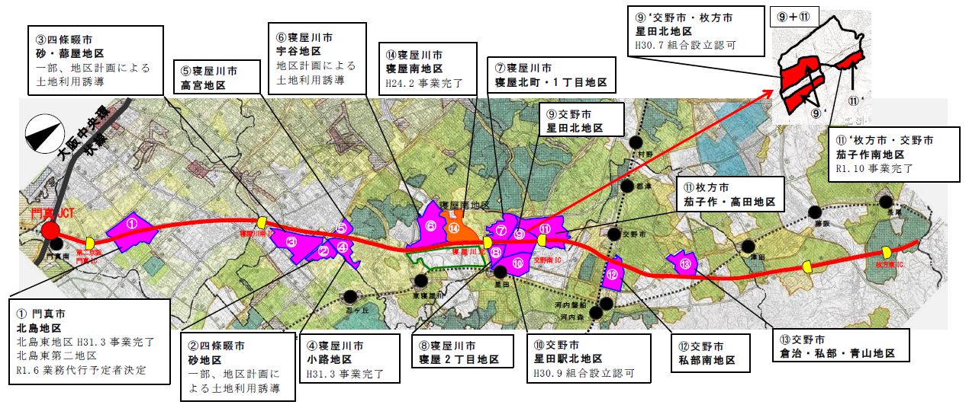
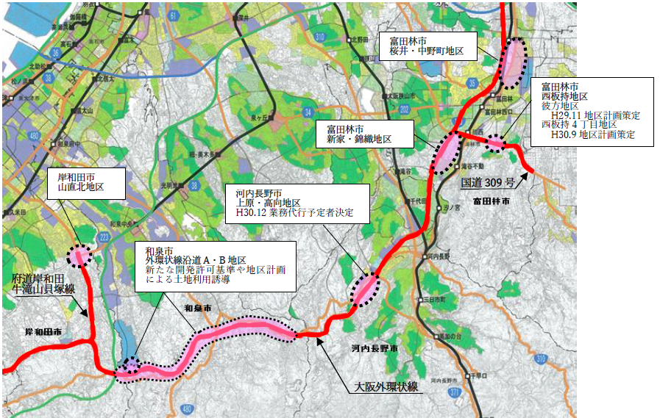
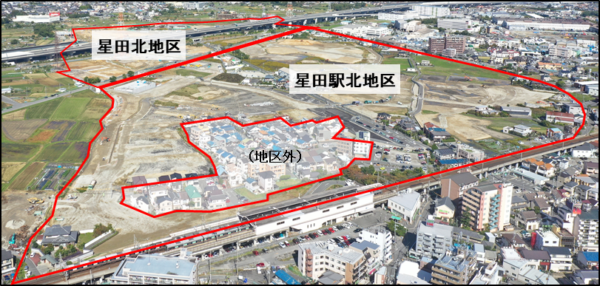
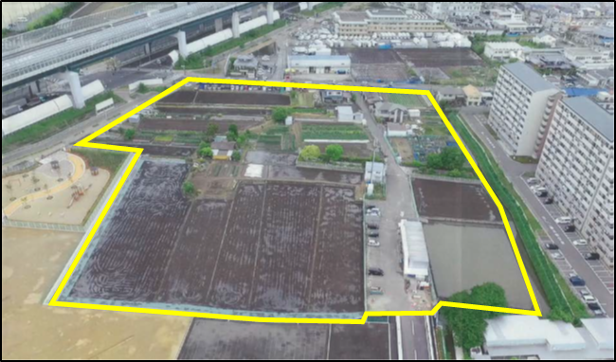
３．重点施策の体系
【体系１】大阪・関西のさらなる成長に必要なインフラの強化
（２）都市拠点形成
◇ 幹線道路沿道まちづくり
幹線道路沿道等では、そのポテンシャルを活かし無秩序な土地利用を防ぐために、農的土地利用に配慮しつつ、産業立地を誘導することにより、近隣地域の雇用を確保し、必要な都市機能を充実させるまちづくりを促進します。
流通業務市街地では、幹線道路沿道の立地を活かして流通業務機能の維持を図りつつ、施設の建替えなど機能の高度化に資するまちづくりを促進します。
■ 第二京阪道路沿道まちづくり
第二京阪道路沿道では、“緑豊かで活力ある土地利用”をめざすなど、土地の利用 方針を示した「第二京阪沿道まちづくり方針」に基づき、農空間の保全に配慮しつつ、広域商業施設・流通業務施設等の立地を中心とした計画的なまちづくりを促進します。
■ 大阪外環状線等沿道まちづくり（富田林市、和泉市他）
大阪外環状線等の沿道では、計画的な土地利用を進めるための方針を 示した「外環状線等沿道のまちづくりの方針」に基づき、農空間の保全・活用を図り、周辺環境や景観に配慮しながら、公民が連携して、都市的土地利用と農的土地利用が調和したまちづくりを促進します。
③ 四條畷市・寝屋川市
〔砂・蔀屋、新家2丁目・讃良東町地区〕
一部、地区計画による
土地利用誘導
⑥ 寝屋川市
〔宇谷地区〕
地区計画による
土地利用誘導
⑨‘交野市・枚方市
星田北地区
H30.7 組合設立認可
⑨＋⑪
⑤ 寝屋川市
〔高宮地区〕
⑭ 寝屋川市
寝屋南地区
H24.2 事業完了
⑦ 寝屋川市
〔寝屋北町・１丁目地区〕
富田林市
桜井・中野町地区
⑨ 交野市
〔星田北地区〕
富田林市
西板持地区
彼方地区
H29.11 地区計画策定
西板持４丁目地区
H30.9 地区計画策定
⑪‘枚方市・交野市
茄子作南地区
R1.10 事業完了
⑪ 枚方市
〔茄子作・高田地区〕
富田林市
新家・錦織地区
岸和田市
山直北地区
河内長野市
上原・高向地区
H30.12 業務代行予定者決定
① 門真市
〔北島地区〕
北島東地区 H31.3 事業完了
北島東第二地区
R1.6 業務代行予定者決定
② 四條畷市
〔砂地区〕
一部、地区計画に
よる土地利用誘導
④ 寝屋川市
〔小路地区〕
H31.3 事業完了
⑧ 寝屋川市
〔寝屋２丁目地区〕
⑩ 交野市
星田駅北地区
H30.9 組合設立認可
⑫ 交野市
〔私部南地区〕
⑬ 交野市
〔倉治・私部・青山地区〕
和泉市
外環状線沿道Ａ・Ｂ地区
新たな開発許可基準や地区計画
による土地利用誘導
第二京阪道路沿道まちづくり検討地区例（R２.１時点）
（星田北・星田駅北地区）
（北島東第二地区）
大阪外環状線等沿道まちづくりの取組状況
◇ 箕面森町まちづくり
箕面森町は、貴重な自然環境を守りながら「多世代共生・環境共生・地域共生」 をテーマに、世代を超えて誰もがいきいきと暮らせる まちづくりを進めており、平成19年にまち開きをし、計画人口の8割の定着や企業進出など順調に成長しています。
令和5年度に予定している事業完了に向け、清算金の徴収手続きを進めるとともに、地元市や民間の協力のもと府有地などを活用した 魅力あるまちづくりを進めます。
提供：交野市星田駅北土地区画整理組合
第二京阪道路沿道まちづくりの例
提供：門真市北島東第2地区土地区画整理準備組合
◇ 彩都（国際文化公園都市）のまちづくり
彩都は、文化学術や研究開発、国際交流、産業集積といった特色のある機能を組み込んだまちづくりをめざしています。
彩都東部では、新名神高速道路からの交通アクセスを活かし、産業立地を誘導するためのまちづくりを進めます。
Notes:
補足説明をこちらに記入（表向きに出さないもの）

